Slide 1
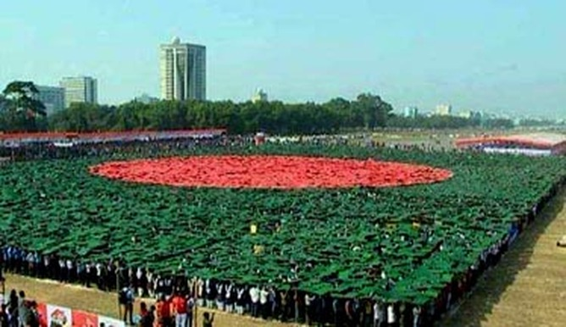
আজকের পাঠে সবাইকে স্বাগতম

Slide 2
বিষয়ঃ বাংলা (পদ্য )
শ্রেণিঃ একাদশ
সময়ঃ ৫০ মিনিট
তারিখঃ
শাহানারা বেগম প্রভাষক ( বাংলা ) অষ্টধার বালিয়াপাড়া আলিম মাদ্‌রাসা ময়মনসিংহ ।

Slide 3
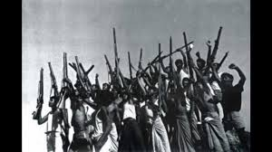
বীর বাঙালি অস্ত্র ধর বাংলাদেশ স্বাধীন কর

Slide 4
এসো নিচের প্রশ্নগুলোর উত্তর বলি
বাংলাদেশ কত সালে স্বাধীন হয় ?
কোন দেশ আমাদের উপর আক্রমণ করে ?
স্বাধীনতার যুদ্ধ কতদিন স্থায়ী ছিলো ?
আমাদের স্বাধীনতা দিবস কত তারিখ ?

Slide 5
তোমাকে পাওয়ার জন্যে হে স্বাধীনতা – শামসুর রাহমান

Slide 6
এই পাঠ শেষে শিক্ষার্থীরা যা শিখবে
কবি সম্পর্কে সংক্ষেপে বলতে পারবে
নতুন শব্দের অর্থ বলতে পারবে
বাংলাদেশের মুক্তিযুদ্ধের ইতিহাস বলতে পারবে

Slide 7
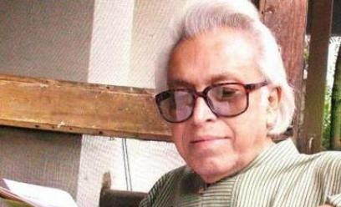
জন্ম ১৯২৯
মৃত্যু ২০০৬
সম্পাদক দৈনিক বাংলা
পৈত্রিক নিবাস নরসিংদি
রৌদ্র করোটিতে ,নিজ বাসভূমে ,ফিরিয়ে নাও ঘাতক কাটা,প্রথম গান দ্বিতীয় মৃত্যুর আগে

Slide 8
তোমাকে পাওয়ার জন্য, হে স্বাধীনতা
তোমাকে পাওয়ার জন্যে

Slide 9
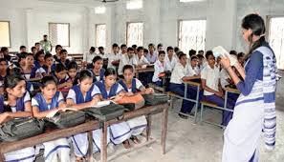
পাঠ সংযোগ

Slide 10
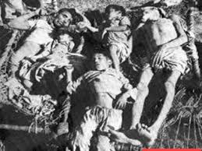
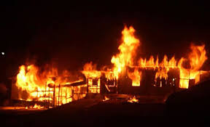
আর কতবার ভাসতে হবে রক্তগঙ্গায়
আর কতকাল দেখতে হবে খাণ্ডবদাহন

Slide 11
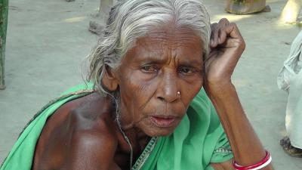
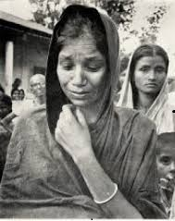
তুমি আসবে বলে, হে স্বাধীনতা
সাকিনা বিবির কপাল ভাঙল ,
সিঁথির সিঁদুর মুছে গেল হরিদাসীর

Slide 12
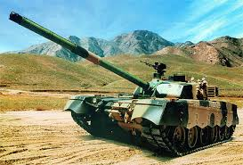
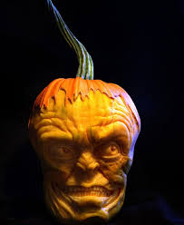
তুমি আসবে বলে হে স্বাধীনতা ,
শহরের বুকে জলপাই রঙের ট্যাঙ্ক এলো
দানবের মতো চিৎকার করতে করতে

Slide 13
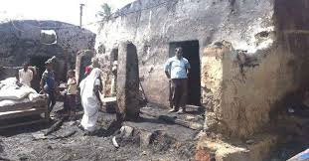
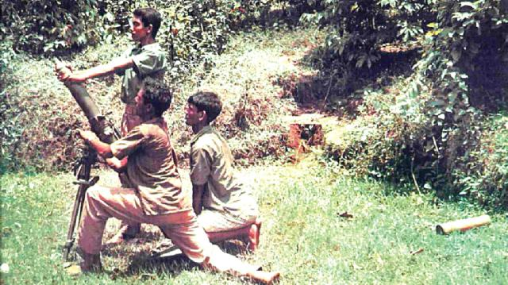
তুমি আসবে বলে
রিকয়েললেস রাইফেল আর মেশিনগান খই ফোটাল যত্রতত্র
,হে স্বাধীনতা ,ছাত্রাবাস বস্তি উজাড় হলো

Slide 14
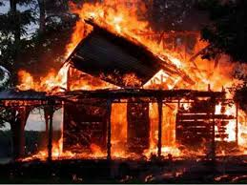
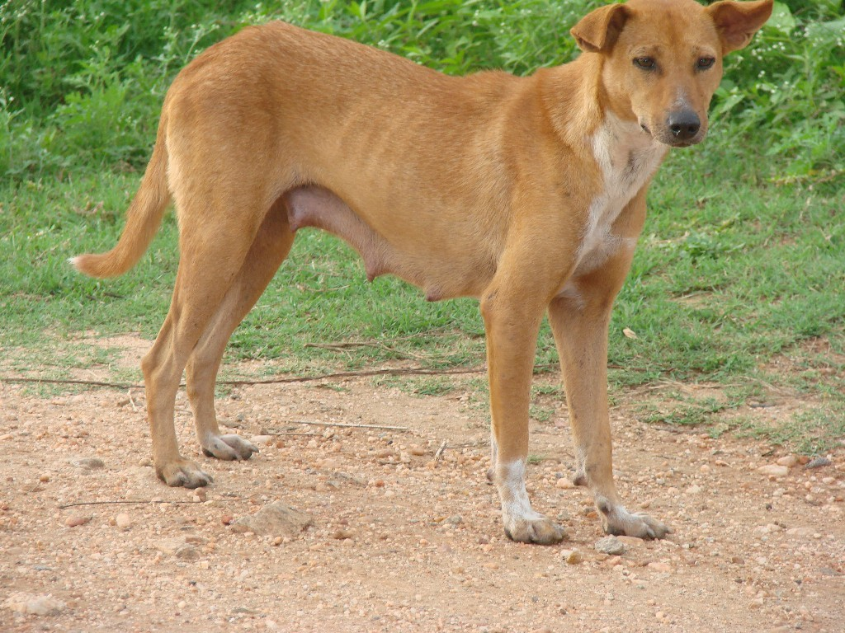
তুমি আসবে বলে ছাই হলো গ্রামের পর গ্রাম
বাস্তুভিটায় তুমি আসবে বলে বিধ্বস্ত পাড়ায়
ভগ্নস্তুপে দাঁড়িয়ে একটানা আর্তনাদ করলো একটা কুকুর ।

Slide 15
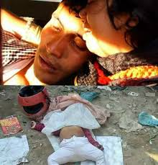
অবুঝ শিশু হামাগুড়ি দিল পিতা-মাতার লাশের উপর
তুমি আসবে বলে ,হে স্বাধীনতা ,

Slide 16
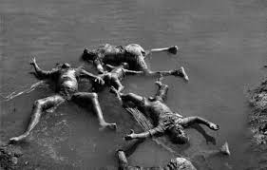
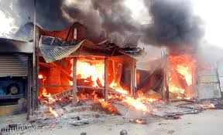
আর কতকাল ভাসতে হবে রক্তগঙ্গায়
আর কতকাল দেখতে হবে খাণ্ডব্দাহন

Slide 17
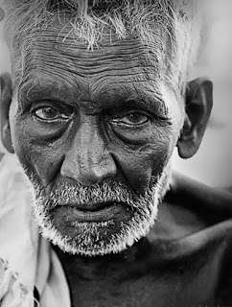
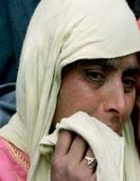
স্বাধীনতা ,তোমার জন্যে থুত্থুরে এক বুড়ো
উদাস দাওয়ায় বসে আছে আছেন –তার চোখের নিচে অপরাহ্নের দুর্বল আলোর ঝিলিক ,বাতাসে নড়ছে চুল
স্বাধীনতা ,তোমার জন্যে মোল্লাবাড়ির এক বিধবা দাঁড়িয়ে আছে নড়বড়ে খুটি ধরে দগ্ধ ঘরের

Slide 18
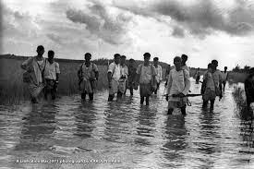
তোমাকে পাওয়ার জন্য, হে স্বাধীনতা তোমাকে পাওয়ার জন্য
আর কতকাল ভাসতে হবে রক্তগঙ্গায়
এর কতবার দেখতে হবে খাণ্ডব্দাহন

Slide 19
নতুন নিশান উড়িয়ে ,দামামা বাজিয়ে দ্বিগ্বদিক এই বাংলায় তোমাকে আসতেই হবে,হে স্বাধীনতা
পৃথিবীর এক প্রান্ত হতে অন্য প্রান্তে জ্বলন্ত ঘোষণার ধ্বনি প্রতিধ্বনি তুলে ,

Slide 20
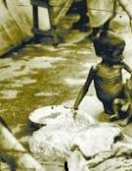
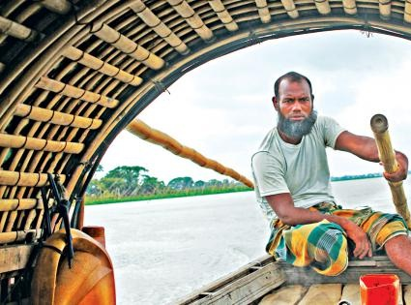
স্বাধীনতা ,তোমার জন্যে হাড্ডিসার এক অনাথ কিশোরী শূন্য থালা হাতে বসে আছে আছে পথের ধারে
তোমার জন্যে ,সগীর আলী,শাহবাজপুরের সেই জোয়ান কৃষক ,কেষ্ট দাস ,জেলে সবচেয়ে সাহসী লোকটা ,মতলব মিয়া,মেঘনা নদীর দক্ষ মাঝি

Slide 21
এসো নতুন কিছু শব্দের অর্থ জেনে নেই
খাণ্ডবদাহন
ভীষণ অগ্নিকাণ্ড
ভগ্নস্তুপ
স্তুপাকার ধ্বংসাবশেষ
যত্রতত্র
যেখানে-সেখানে

Slide 22
মূল্যায়ন
প্রশ্নগুলোর উত্তর দেই
১) শামসুর রাহমানের জন্ম কত সালে
২) সখিনা বিবির কপাল ভাঙল কেন ?
৩) তুমি আসবে বলে হে স্বাধীনতা ছাত্রাবাস বস্তি উজার হলো –মন্তব্যটির যথার্থতা নিরুপণ কর

Slide 23
বাড়ির কাজ
বাংলাদেশের মুক্তিযুদ্ধের সংক্ষিপ্ত ইতিহাস বর্ণনা কর

Slide 24
d
ধন্যবাদ

